Slide 1

Název školy: Základní škola Pomezí, okres Svitavy
Autor: Kotvová Olga
Název: VY_42_INOVACE_2504_GON. F. V PRAXI
Téma: GONIOMETRICKÉ FUNKCE V PRAXI
Číslo projektu: CZ.1.07/1.4.00/21.3496
Datum vytvoření: 3. 3. 2013 | Datum ověření: 8. 3. 2013

Slide 2
Anotace
Prezentace je vytvořena k procvičení goniometrických funkcí. Cílem je, aby žáci viděli, že matematika může být i zábavná. Materiál podněcuje zájem žáků o učivu, rozšiřuje rozhled a motivuje žáky k další práci. Je interaktivní, po kliknutí se objeví řešení.
Prezentace náleží 9. ročníku, vzdělávací oblasti goniometrické funkce, tematickým okruhům Funkce.

Slide 3
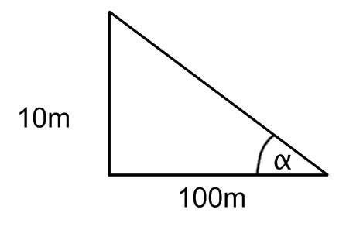
Goniometrické funkce v praxi
Příklad 1:
Pod jakým úhlem stoupá silnice, je-li stoupání 10%?
Řekneme-li, že silnice má stoupání 10%, znamená to,
že na vzdálenost 100m ve vodorovném směru stoupne o 10m.
Znamená to tedy toto:

Slide 4
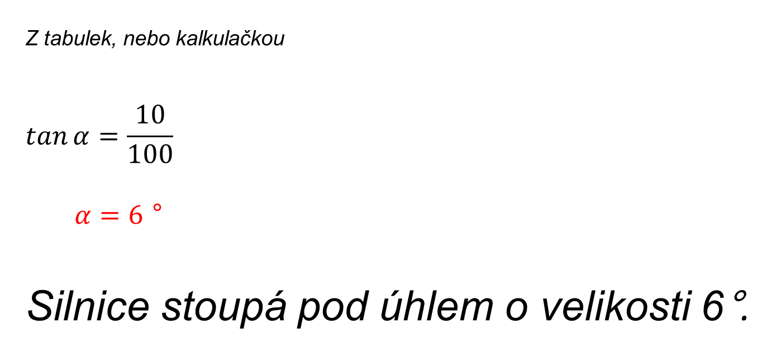
Goniometrické funkce v praxi
Z tabulek, nebo kalkulačkou
$$\tan{α=\frac{10}{100}}$$
$α=6$°
Silnice stoupá pod úhlem o velikosti 6°.
Řešení:
tgα =
Silnice stoupá pod úhlem 5,7˚.

Slide 5
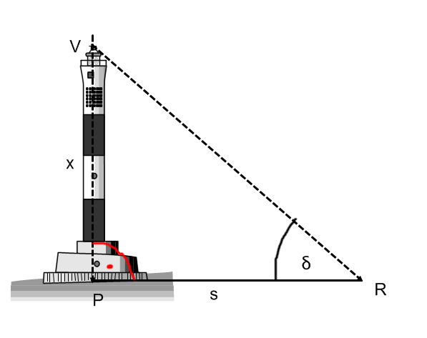
Goniometrické funkce v praxi
Příklad 2:
Jak vysoký je maják, jestliže jeho vrchol vidíme ze
vzdálenosti s = 95m od paty majáku pod úhlem δ.
Řešení:

Slide 6
Goniometrické funkce v praxi
K výpočtu výšky x použijeme tangens úhlu
Maják je vysoký přibližně 67m.

Slide 7
Goniometrické funkce v praxi
Příklad 3:
Letadlo letí vlastní rychlostí 720km/hod. z jihu na sever.
O jaký úhel se odchýlí od severního směru,
je-li rychlost východního větru 10m/s?
Nejdříve si musíme dát do pořádku jednotky
10m/s = 10x3,6 = 36km/hod

Slide 8
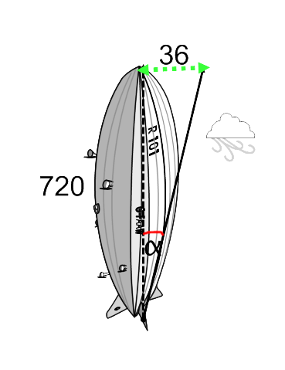
Goniometrické funkce v praxi
b) Nákres:

Slide 9
Goniometrické funkce v praxi
c) Odchýlení od směru se vypočítá pomocí funkce
tangens.
Pomocí tabulek,
nebo kalkulačky
Letadlo se od severního směru o 2˚.
Citace:
Archiv autora

